Slide 1
投委会汇报 ｜ SpaceX × Tesla 合并财务分析 ｜ 2026 年 10 月 22 日
01 / 05
SpaceX × Tesla：一家用汽车现金流
养算力与太空基础设施的公司
备考 LTM（2025Q4–2026Q3）｜ 美元 ｜ 情景分析 ｜ 交易尚未确定
备考 LTM 营业收入
调整后 EBITDA
净现金
LTM 自由现金流
1,347 亿美元
297 亿美元
869 亿美元
-359 亿美元
较 2025 全年 +19.3%
利润率 22.1%
有息负债 484 亿美元
capex 699 亿美元
三句话结论
LTM 收入结构（合计 1,347 亿美元）
收入仍是“卖车”的公司：Tesla 汽车+服务占 67.8%，Connectivity 与 SI 合计仅 20.7%。
56%
12%
12%
利润却是“连接”的公司：Connectivity 贡献 65 亿美元经营利润，SI 与 Space 合计亏损 72 亿美元。
汽车 55.7%
服务 12.1%
能源 9.1%
Connectivity 11.9%
SI 8.8%
Space 3.1%
交易本质：用 Tesla 的现金流与市值，为 SpaceX 的算力与太空基础设施融资；合并后 FCF -359 亿美元，净现金只够约 2.4 年。
读法
汽车仍占 56%，但增长与利润的边际来自 Connectivity 与 SI；合并不会改变收入底色。
基准换股比例 2.91 : 1 ｜ Tesla 原股东 45.9% / SpaceX 54.1% ｜ 马斯克 33.7% 经济权益 / 75.3% 投票权 ｜ 20% 溢价
来源：公司披露（SpaceX 招股书、2026Q2 10-Q、2026Q3 业绩公告；Tesla 2025 10-K、2026Q3 10-Q/业绩公告、2026 委托书）；市场数据 stockanalysis.com，2026-10-21 收盘；模型测算。

Slide 2
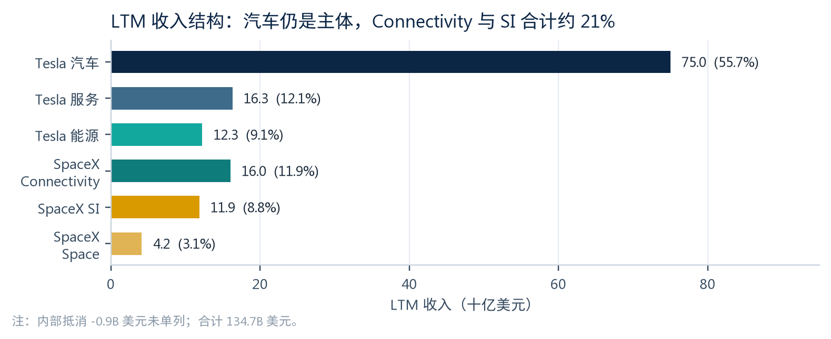
收入结构 ｜ 合并备考
02 / 05
收入：汽车仍占 56%，Connectivity 与 SI 合计 21%，合并没有改变“卖车”的收入底色
汽车 + 服务
913 亿美元
67.8% 收入；Q3 交付 486,532 辆；服务收入同比 +32%
Connectivity
160 亿美元
11.9% 收入；Q3 同比 +69%；Starlink 用户 1,360 万
SI
119 亿美元
8.8% 收入；Q3 同比 +830%；算力 1.7 GW
So what
收入端的增量主要来自 Connectivity 与 SI；汽车仍是 56%，但 Q3 汽车收入同比 -3%，能源 -16%，只有服务（+32%）在增长。
汽车
服务
能源
Connectivity
SI
Space
-3%
+32%
-16%
+69%
+830%
+6%
注：Q3 同比为 2026Q3 vs 2025Q3；汽车为整车/积分/租赁收入，服务含超充、维修、保险等；来源：公司披露，模型测算。

Slide 3
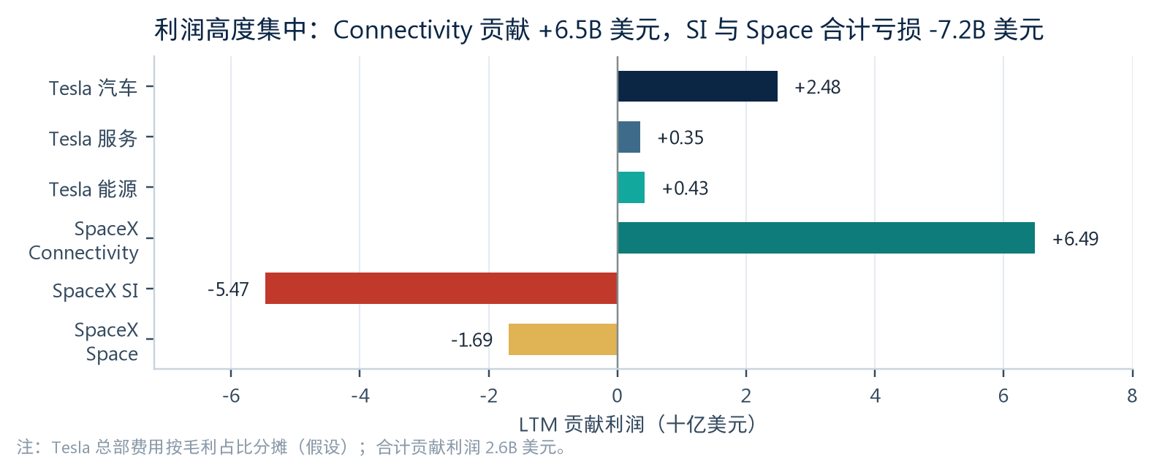
利润与现金流 ｜ 合并备考
03 / 05
利润：Connectivity 贡献 65 亿美元，SI 与 Space 亏损 72 亿美元
——利润集中度远高于收入集中度
从 EBITDA 到自由现金流（十亿美元）
项目 | 金额 | 比率/备注
调整后 EBITDA | 29.7 | 22.1%
折旧与摊销 | -17.6 | —
SBC/其他（减项） | -9.6 | —
经营利润 | 2.6 | 1.9%
净利息 | +0.4 | —
其他收益/费用 | -3.0 | —
所得税 | -0.4 | —
归母净利润 | -0.4 | -0.3%
资本开支 | -69.9 | 51.9% 收入
自由现金流 | -35.9 | —
So what
利润表由 Connectivity 撑住，现金流由 SpaceX 的 capex 拖累；合并后的第一财务纪律是资本开支回报率，而不是收入协同。
注：SBC/其他（减项）为调整后 EBITDA 与经营利润之差；净利息 = 利息收入 33.0 − 利息费用 28.9；资本开支比率 = capex / LTM 收入。因四舍五入，分项加总可能有 0.1 差异。来源：公司披露，模型测算。

Slide 4
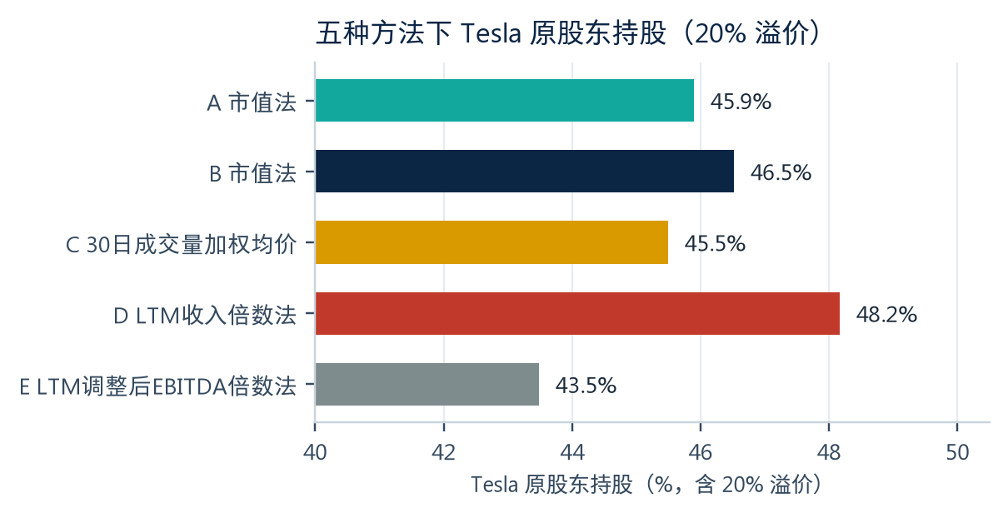
换股比例 ｜ 持股结构
04 / 05
换股：按市值 +20% 溢价，Tesla 原股东占 45.9%，马斯克经济权益 33.7%、投票权 75.3%
定价方法 | SPCX 价值 | Tesla 价值 | 换股比例 | 含 20% 溢价 | Tesla 股东 | Musk 权益
A 市值法 | 2,163 | 1,528 | 2.426 | 2.911 | 45.9% | 33.7%
B 市值法 | 2,009 | 1,455 | 2.488 | 2.985 | 46.5% | 33.5%
C 30日成交量加权均价 | 2,096 | 1,456 | 2.387 | 2.864 | 45.5% | 33.8%
D LTM收入倍数法 | 1,653 | 1,279 | 2.657 | 3.189 | 48.2% | 33.1%
E LTM调整后EBITDA倍数法 | 1,695 | 1,086 | 2.200 | 2.640 | 43.5% | 34.4%
敏感性：0%–40% 溢价 × 五种方法
Tesla 原股东 39.4%–52.1% ｜ 20% 溢价下 43.5%–48.2%
价格—比例换算
换股比例每提高 0.1 股 SpaceX/Tesla，Tesla 原股东约 +0.8pp；20% 溢价对应约 3,055 亿美元增量对价；从市值法切到收入倍数法，Tesla 原股东多分约 2.3pp（45.9%→48.2%）。
持股桥（基准情形）
SpaceX 现有 135.79 亿股 − Tesla 持有 0.148 亿股 + 新发 115.07 亿股 = 250.71 亿股；Tesla 45.9% / SpaceX 54.1%；马斯克 33.7% 经济、75.3% 投票（合并前 look-through 35.0%）。
注：换股比例 = 每 1 股 Tesla 换得的 SpaceX 股数；SPCX/Tesla 价值为十亿美元；市场数据 2026-10-21 收盘；方法 D/E 倍数为假设。来源：模型测算，公司披露。

Slide 5
风险与待核实 ｜ 结论
05 / 05
风险：估值分歧、控制权与现金流是三座大山；协同效应尚未入账
估值分歧
控制权与关联交易
现金流与资本开支
SpaceX 65.9x LTM 收入 / 141.3x EBITDA；Tesla 14.4x / 99.5x。0% 溢价下 Tesla 原股东仅 41.4%，收入倍数法可到 48.2%。
Musk 经济权益 33.7%、投票权 75.3%；两家公司均已设特别委员会，但 Musk 同时是两家 CEO/董事长。
LTM FCF -359 亿美元；capex 699 亿美元（收入 51.9%）；净现金 869 亿美元 ≈ 2.4 年。
谈的是倍数与基准日，不是协同。
经济权与控制权的 41.6pp 缺口。
SpaceX SI capex 446 亿美元，占合并 capex 64%。
还需要核实的问题
本模型未计入
1. 交易结构：谁收购谁、collar、现金/股票比例、Musk 是否回避、评估权。
2. 关联交易差异：Tesla 2025 年 5.73 亿美元 vs SpaceX 披露采购 6.37 亿美元，差约 0.64 亿美元。
3. SpaceX 分部：Q4 2025 毛利未披露；Cursor 425 亿美元对价、234 亿美元服务期股权激励的后续影响。
4. 税务/会计：购买会计、商誉 1.72 万亿美元、年摊销 30 亿美元、交易费用 92 亿美元。
5. 监管：HSR、CFIUS、FCC、欧盟、中国；双重股权与外资持股。
6. 市场数据：30 日 VWAP 为近似；股本含未归属限制性股票，不含期权/可转债。
协同效应（收入/成本）｜ 重组与留任成本 ｜ 融资成本变化 ｜ 税务结构优化 ｜ 购买会计的完整 PPA ｜ 监管剥离与缓解措施。任何一项都可能显著改变备考利润与 EPS。
本材料为内部研究与演示，不构成投资建议，不提供买入/卖出/持有评级或目标价，也不评价股价是否合理。所有备考数字为历史报表相加与关联交易抵消，不是购买会计后的合并报表。
来源：公司披露文件；市场数据 stockanalysis.com（2026-10-22 访问）；模型测算。详见《投委会备忘录》与《合并模型.xlsx》。

